Slide 1
Handleiding Driveshare Windows Client.

Slide 2
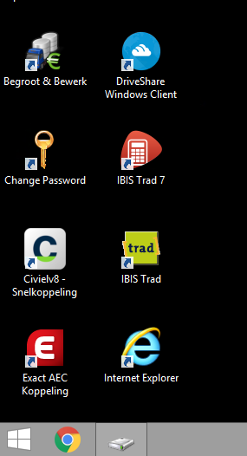
Aanmelden bij Driveshare
Start Driveshare middels het Driveshare pictogram.

Slide 3
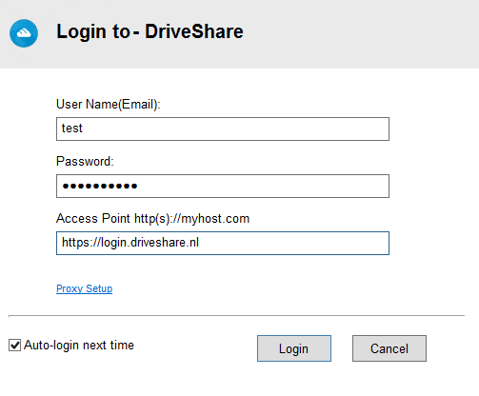
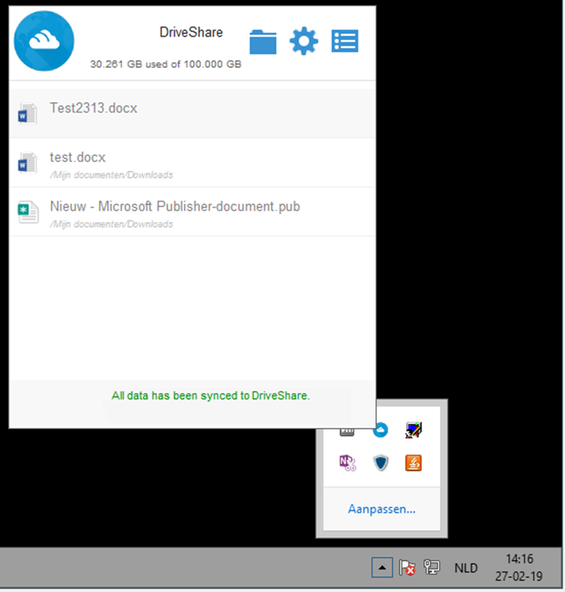
Verbinding maken met Driveshare
Inloggen bij Driveshare kan met je huidige
Windows account/ wachtwoord.
Met dit vinkje is het mogelijk om je gegevens op te slaan, waarna
de volgende keer automatisch wordt aangemeld.
Op de taakbalk kun je vervolgens de instellingen en bestanden bekijken.

Slide 4
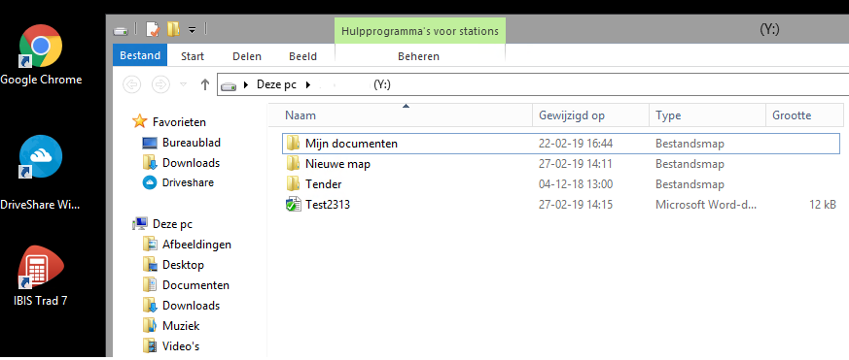

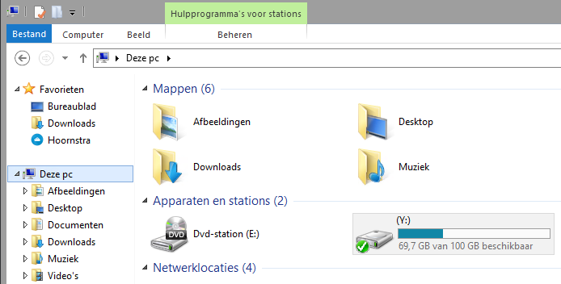
De Y schijf
De bestanden op de Y schijf zijn fysiek geplaatst op de server van uw bedrijf. Deze bestanden worden met Driveshare lokaal op uw computer / apparaat weergegeven.
Bestanden die hier worden opgeslagen en/of worden bewerkt, worden gesynchroniseerd op de server van uw bedrijf.
Je kunt nieuwe mappen/ bestanden aanmaken welke daarna weer op de server van uw bedrijf beschikbaar zijn.
Het groene bolletje met het vinkje in de afbeelding geeft aan dat de bestanden zijn gesynchroniseerd.
De Y schijf kun je benaderen via het Driveshare icoon of via de Windows verkenner.

Slide 5
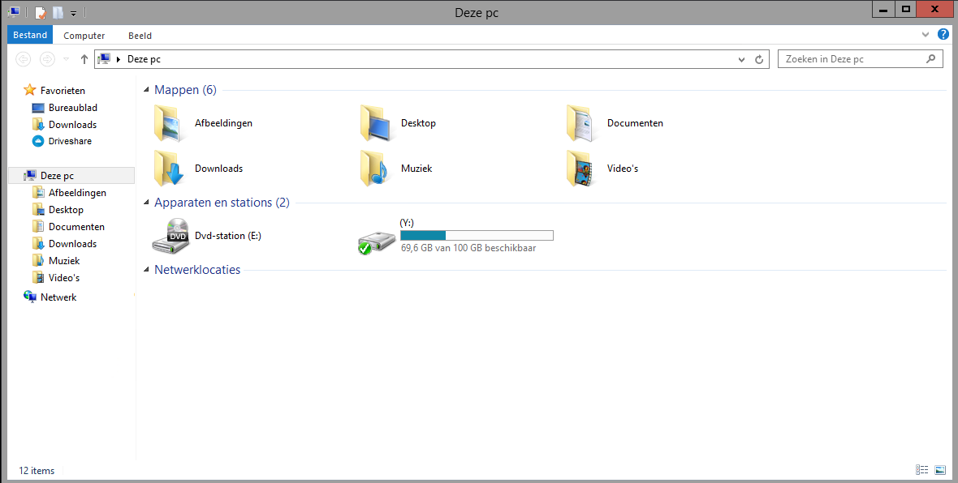
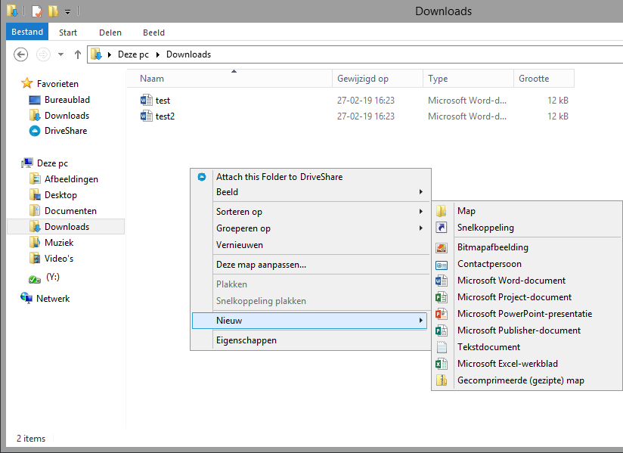
Een bestand uploaden naar de Y schijf
Alle bestanden in deze mappen,
worden automatisch gesynchroniseerd.
Het is mogelijk om een nieuw bestand aan te maken, dit doe je door de rechtermuisknop in te drukken en het gewenste programma te selecteren bijv. Word of Excel.

Slide 6
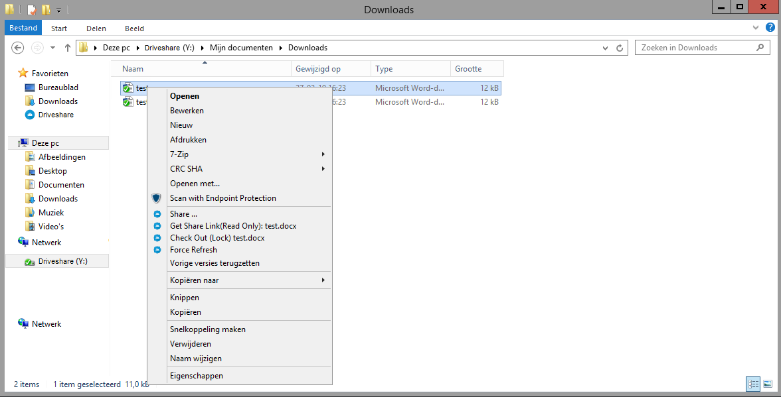
Mappen en Bestanden delen
Bestanden en/of mappen kunnen eenvoudig worden gedeeld met Driveshare.
Klik met de rechtermuisknop op een bestand of map, waarna de Share mogelijkheden worden getoond.
Je kunt bijvoorbeeld iemand de rechten geven om het bestand te mogen bewerken, of je genereerd een link waarmee de persoon het bestand of de map alleen mag lezen.
In de volgende Dia wordt uitgelegd hoe je een bestand of map deelt

Slide 7
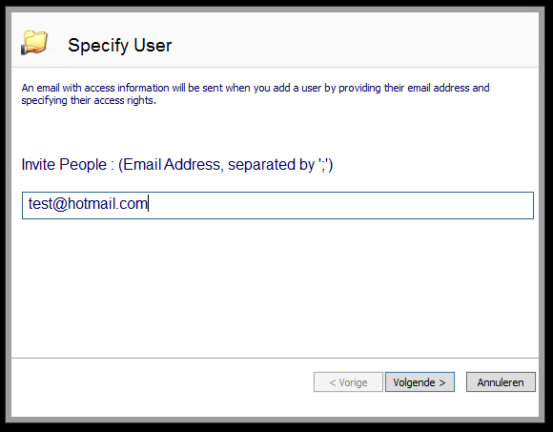
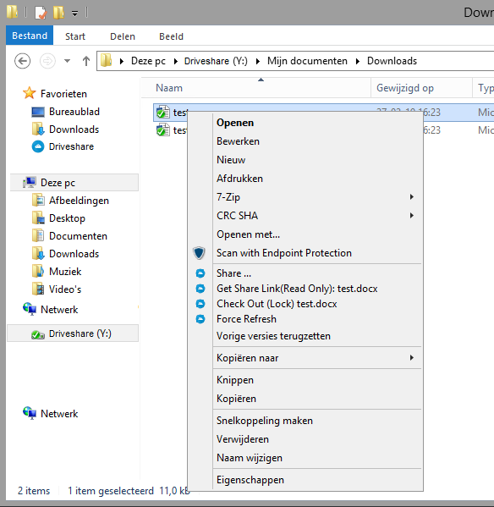
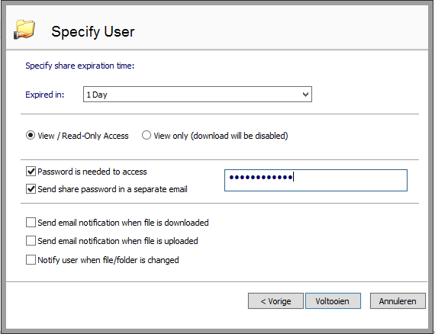
Mappen en Bestanden delen
Alleen lezen
Als je op de share knop klikt krijg je een aantal stappen over hoe je de map of het bestand kunt delen.
Eerst voer je het Emailadres in van de persoon die toegang moet hebben tot het bestand of de map.
Vervolgens heb je de keus om een
beschikbare periode in te stellen.
Er zijn mogelijkheden van 1 dag t/m 3 jaar of oneindig.
Op het bestand of map kan ook ter beveiliging een wachtwoord worden ingesteld. Het wachtwoord kan eventueel apart per email worden toegezonden.
Met de Get Share link, kun je direct een link verzenden naar de klant/ collega. Deze ontvangt dan een email waarin de link naar het bestand staat.

Slide 8
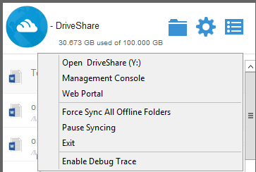
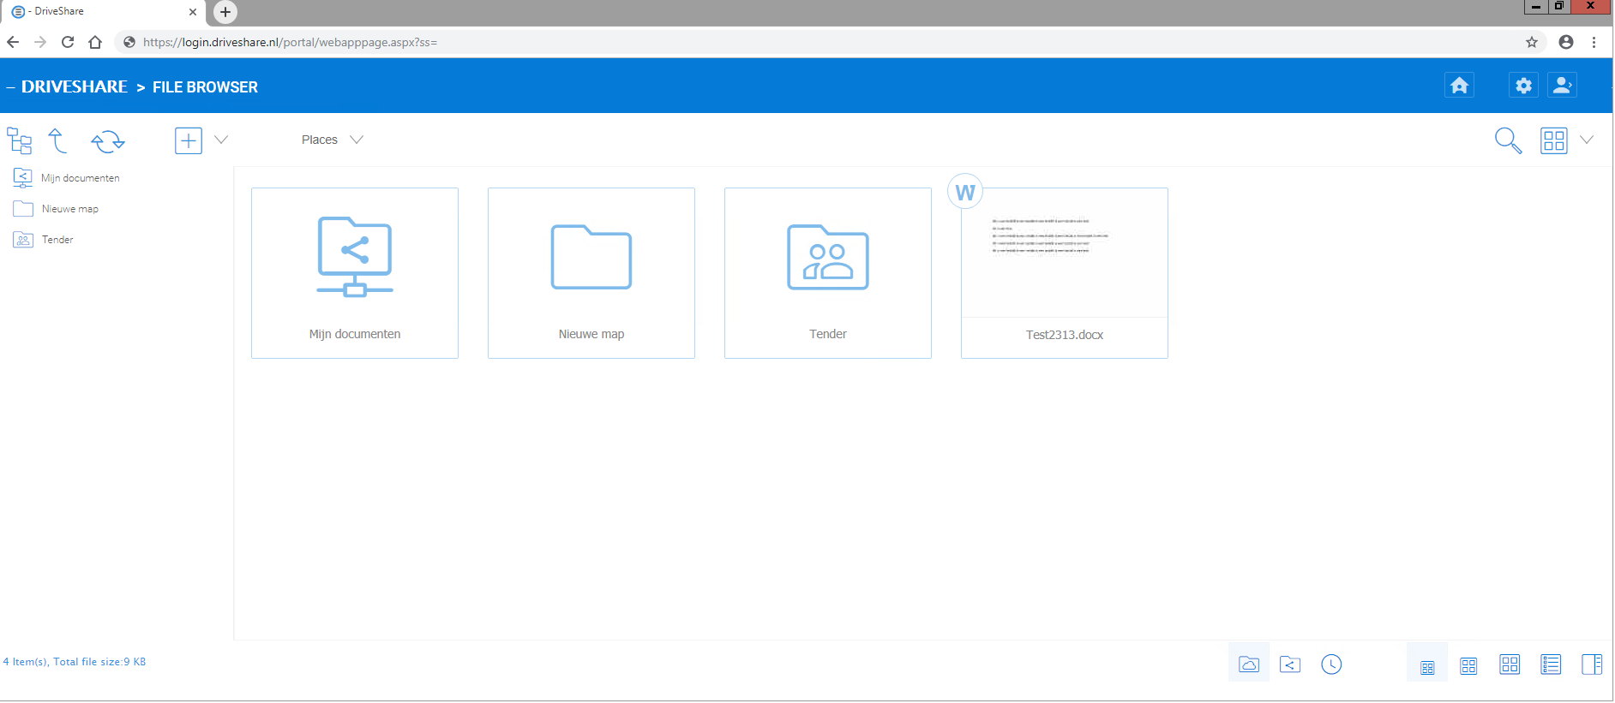
Web omgeving
De web omgeving kun je op 2 manieren openen, via je browser http://login.driveshare.nl
Of via het knopje Web portal
Via de Web portal van Driveshare kunnen de bestanden/ mappen overal worden benaderd.
De map: Mijn documenten, is compleet gesynchroniseerd met je eigen bestanden lokaal op je computer/ apparaat.

Slide 9
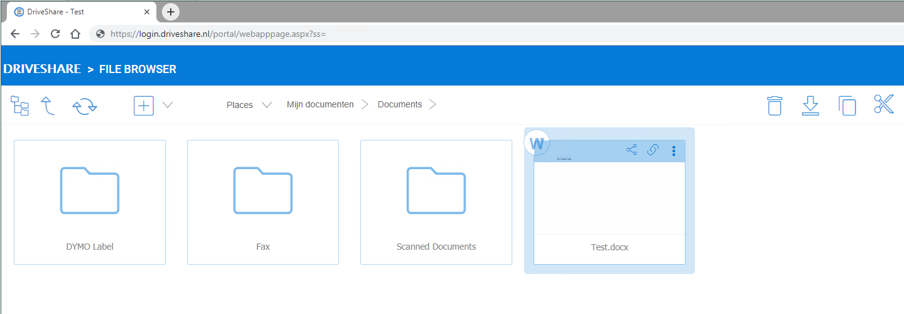
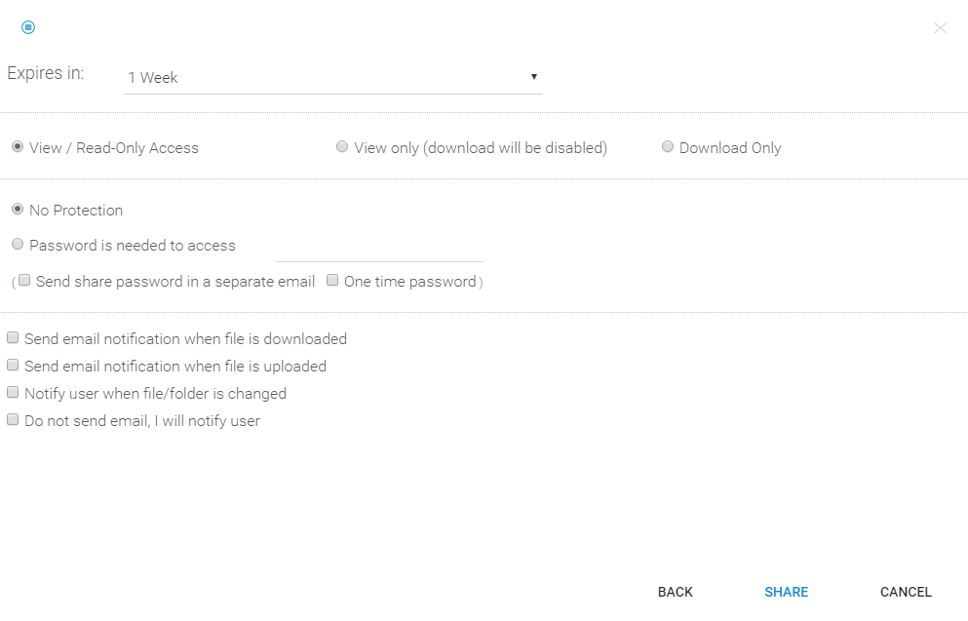
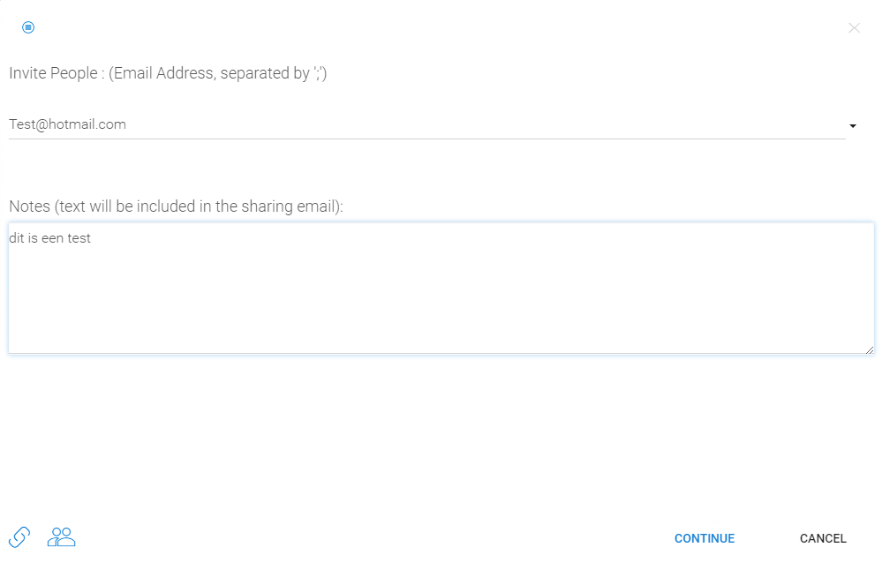
Bestanden delen in de web omgeving
Als je op de share knop klikt krijg je een aantal stappen over hoe je de map of het bestand kunt delen.
Eerst voer je het Emailadres in van de persoon die toegang moet hebben tot het bestand of de map.
Vervolgens heb je de keus om een
beschikbare periode in te stellen.
Er zijn mogelijkheden van 1 dag t/m 3 jaar of oneindig.
Op het bestand of map kan ook ter beveiliging een wachtwoord worden ingesteld. Het wachtwoord kan eventueel apart per email worden toegezonden.

Slide 10
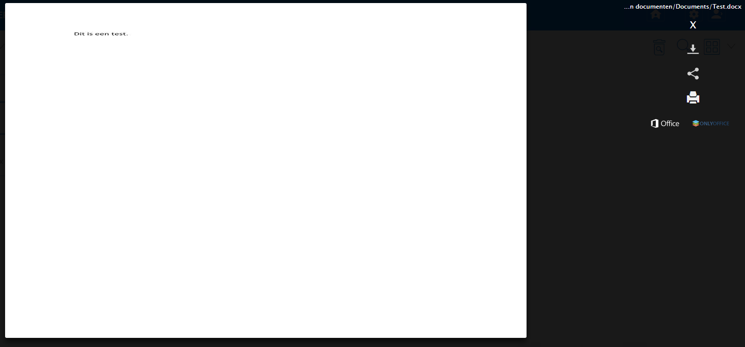
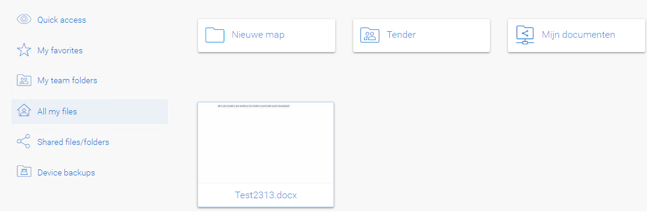
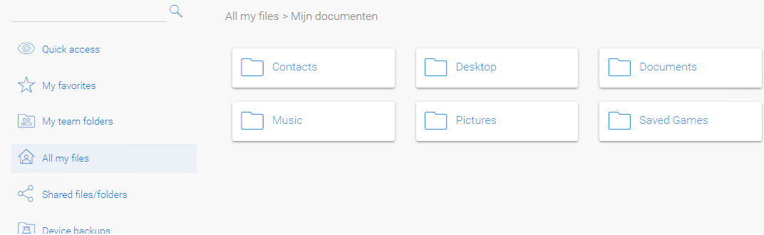
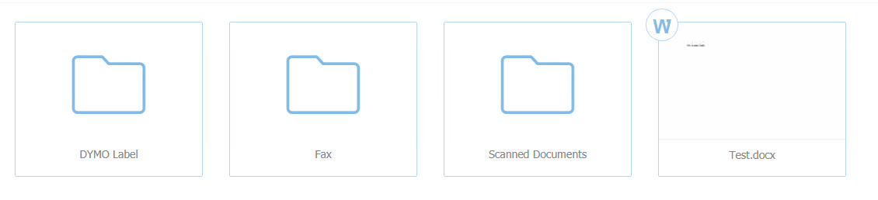
Bestanden bewerken binnen de web omgeving
In de online omgeving kun je de Mijn documenten map selecteren.
Hier staan de lokaal gesynchroniseerde bestanden die je dan overal kunt benaderen/ bewerken.
Bovenstaand een preview van het Test.docx bestand, hiermee kun je zien wat er in het bestand staat. Het is ook mogelijk om bestanden online te bewerken, te downloaden en/of af te drukken.
Bestanden bewerken is ook online mogelijk. Om je eigen, MS Word, MS PowerPoint, MS Excel bestanden te bewerken via MS Office 365 Online is wel een licentie benodigd.

Slide 11
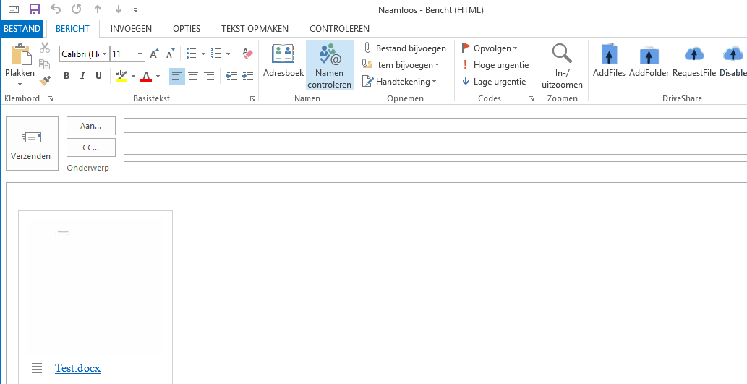
De outlook extensie
Driveshare heeft een outlook extensie, waarmee het mogelijk is om grote bestanden/ mappen via de email te verzenden
en deze te delen met je klanten/ collega’s.
In de volgende Dia wordt uitgelegd hoe je een bestand of map deelt

Slide 12
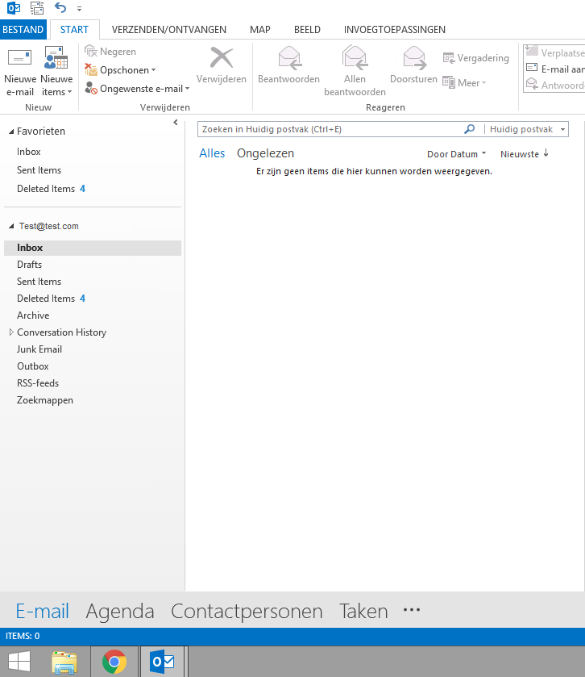
Bestanden delen met de outlook extensie
Wanneer je outlook opent en op het maken van een nieuwe E-mail klikt, krijg je de mogelijkheid om via driveshare de bestanden te verzenden. Ook is het mogelijk om een complete map in 1 keer te verzenden. Hierna krijg je in het tekst vak een preview van het bestand dat je gaat verzenden.
In de volgende Dia wordt uitgelegd hoe je een bestand of map deelt

Slide 13
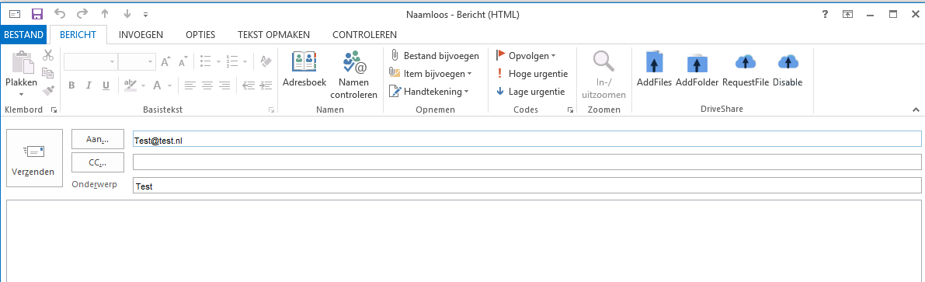
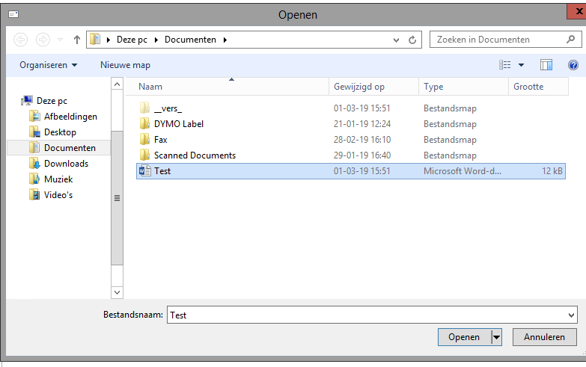
Bestanden delen met de outlook extensie
Klik in MS Outlook op “Nieuwe E-mail”. Via “Addfiles” of “Addfolder” kun je grote bestanden en/of mappen via Driveshare verzenden. Na het selecteren krijg je in de email een preview van het bestand/map dat je gaat verzenden.

